Slide 1

COMPANY
数据安全治理方案
PROFILE
839530
Notes:
各位领导大家好，我是首席安全官-我今天给大家带来的是—如何提高我们医药行业信息安全的免疫力。

Slide 2
政策

Slide 3



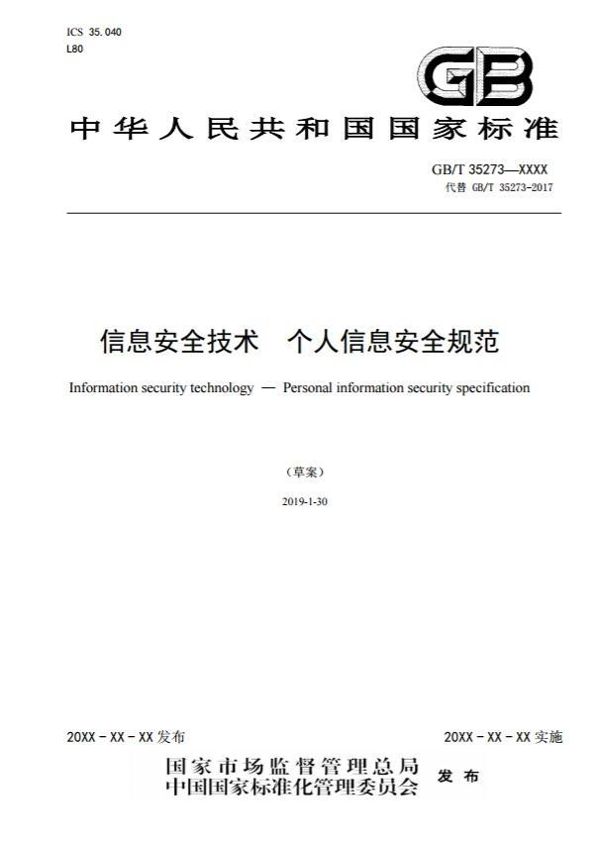
数据安全相关法律法规
2016年
2017年6月
2018年5月
2019年2月

Slide 4
依据:欧盟《通用数据保护条例》GDPR 合规指南
适用范围：
不论数据的收集或存储位置，所有获取欧盟居民数据或者提供商品、服务（无论免费与否）的公司均需遵守该条例。
保护范围：
1、基本的身份信息，如姓名、地址和身份证号码等；
2、网络数据，如位置，IP地址、Cookie数据和RFID标签等；
3、医疗保健和遗传数据；
4、生物识别数据，如指纹、虹膜等；
5、种族或民族数据；
6、政治观点；
7、性取向
影响：
1、企业无法开展相关欧盟国家业务；
2、面临罚款范围是1000万到2000万欧元，或企业全球年营业额的2%到4%。
Notes:
恒天财富+人事出版社+国科恒泰+东风英菲尼迪

Slide 5
依据：网络安全法
第二十一条
第三十一条
第四十条
第四十二条
第五十条
网络运营者应当对其收集的用户信息严格保密，并建立健全用户信息保护制度。
网络运营者不得泄露、篡改、毁损其收集的个人信息；未经被收集者同意，不得向他人提供个人信息。但是，经过处理无法识别特定个人且不能复原的除外。
第四十五条
依法负有网络安全监督管理职责的部门及其工作人员，必须对在履行职责中知悉的个人信息、隐私和商业秘密严格保密，不得泄露、出售或者非法向他人提供。
国家网信部门和有关部门依法履行网络信息安全监督管理职责，发现法律、行政法规禁止发布或者传输的信息的，应当要求网络运营者停止传输，采取消除等处置措施，保存有关记录。
国家对公共通信和信息服务、能源、交通、水利、金融、公共服务、电子政务等重要行业和领域，以及其他一旦遭到破坏、丧失功能或者数据泄露，可能严重危害国家安全、国计民生、公共利益的关键信息基础设施，在网络安全等级保护制度的基础上，实行重点保护。关键信息基础设施的具体范围和安全保护办法由国务院制定。
国家实行网络安全等级保护制度。网络运营者应当按照网络安全等级保护制度的要求，履行下列安全保护义务，保障网络免受干扰、破坏或者未经授权的访问，防止网络数据泄露或者被窃取、篡改。
Notes:
恒天财富+人事出版社+国科恒泰+东风英菲尼迪

Slide 6
等级保护制度2.0 征求意见稿，数据安全相关解读
等级保护对象
安全要求项
安全要求项具说明
网络和通信安全
访问控制
a）应在关键网络节点处对进出网络的信息内容进行过滤，实现对内容的访问控制。
访问控制
a）应由授权主体配置访问控制策略；
b）访问控制的粒度应达到主体为用户；
c）应对敏感信息资源设置安全级或进程级，客体为文件、数据库表级。
a) 应提供安全审计功能，审计覆盖到每个用户，对重要的用户行为和重要安全事件进行审计；
b) 审计记录应包括事件的日期和时间、用户、事件类型、事件是否成功及其他与审计相关的信息；
c) 应对审计记录进行保护，定期备份，避免受到未预期的删除、修改或覆盖等；
d) 应对审计进程进行保护，防止未经授权的中断；
e) 审计记录产生时的时间应由系统范围内唯一确定的时钟产生，以确保审计分析的正确性。
安全审计
应用和数据安全
剩余信息保护
a）应保证鉴别信息所在的存储空间被释放或重新分配前得到完全清除；
b）应保证存有敏感数据的存储空间被释放或重新分配前得到完全清除。
个人信息保护
a）应仅采集和保存业务必需的用户个人信息；
b）应禁止未授权访问、使用用户个人信息。

Slide 7
方法论与解决方案

Slide 8
以数据为中心的安全建设理念
产生
存储
处理
应用
流动
销毁
做好分类分级
物理 网络 主机 虚拟化 操作系统 应用
可 信 的 环 境
以关键数据为核心
分 类 分 级
关键数据
构建可信的环境
实现全生命周期保护

Slide 9








数据安全治理基本过程
数据识别：发现敏感数据，进行分级分类；
1
1
风险评估：对数据、数据环境进行风险评估；
2
2
制定安全策略：针对不同级别、类别的数据制定策略；
3
5
实施控制：通过技术、管理措施进行控制；
4
3
监控审计：通过监控、报警事件管理确保策略的执行
5
4

Slide 10
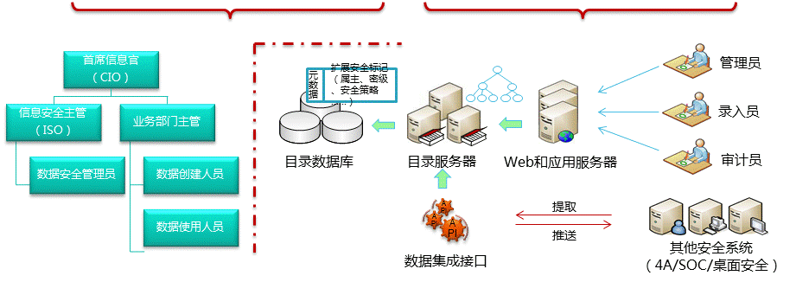
数据分类及分级
目的：明确并识别要保护的敏感数据，以便针对不同敏感类别分别制定控制策略。
范围：结构化数据（如数据库）、非结构化数据（如文档、电子邮件、声音、影像）
过程：
确定数据管理责任
创建数据分类清单
定义数据分级标准
评估数据安全风险
制定分级控制策略
建立数据分级目录

Slide 11
一、对公司数据分级分类
分级分类
标准发布
业务与数据梳理
上报确认
数据分级分类
参考《证券期货业数据分类分级指引》
《政府数据 数据分类分级指南》
由公司统一下发
《数据分级分类标准规范》
协助制定相关数据安全分级分类管理制度
《数据分类分级管理流程》
《数据采集安全管理制度流程》
《数据源管理制度流程》等
由各业务部门统一根据分级分类标准进行梳理。
协助梳理相关信息
上报信息化主管部门
由信息化主管部门确认
协助确认相关上报数据

Slide 12
二、数据全生命周期安全管控
产生/采集
识别、审计
销毁
采集 01
存储
销毁 06
扫描、加密、隔离、审计、脱敏、备份
安全擦除、审计
数据生命周期管控
存储 02
流动 05
处理 03
处理
应用 04
加密、隔离、审计、脱敏、备份
流动、传输、共享
阻断、告警、审计、脱敏
应用
识别、访问控制、阻断、告警、审计、脱敏

Slide 13
数据安全分级分类
存储
流转 （内部）
应用
流转 （外部）
产生
销毁
数据脱敏
数据库安全网关
终端DLP
数据识别
数据变换
访问控制
操作审计
终端监控
泄露阻断
泄露审计
文件扫描
安全擦除
存储DLP
应用DLP
网络DLP
存储DLP
数据库扫描
自动分级分类
Web下载监控
文件泄漏阻断
页面泄漏脱敏
泄漏审计
网络监控
泄漏阻断
泄漏审计
文件扫描
安全擦除
备份容灾
数据备份
数据恢复
数据安全交换云
数据导入
安全存储
备份冗灾
共享审核
数据导出

Slide 14
数据全生命周期管控（文档）
存储
流转 （内部）
应用
流转 （外部）
产生
销毁
终端DLP
文档安全管理
文件监控
自动分级分类
智能加密
文件扫描
自动分级分类
智能加密
线下权限控制
外发审核
域外权限控制
限次销毁
存储DLP
终端DLP
文件扫描
自动分级分类
智能加密
终端监控
泄露阻断
泄露审计
文件扫描
安全擦除
数据安全交换云
网络DLP
存储DLP
安全检查
安全存储
备份冗灾
使用权限设定
共享审核
线上权限控制
下载赋权
网络监控
泄漏阻断
泄漏审计
文件扫描
安全擦除

Slide 15
数据安全分级分类
采集
应用
流动
存储
销毁
处理
大数据安全网关
访问控制
安全审计
属地限制
数据加密
授权许可
访问控制
安全审计
溯源审计
数据脱敏
授权许可
访问控制
安全审计
溯源审计
属地限制
数据脱敏
授权许可
访问控制
安全审计
溯源审计
属地限制
数据脱敏
授权许可
属地限制
授权许可
安全审计
安全擦除
终端DLP
备份系统
服务DLP
终端DLP
VPN
备份系统
终端监控
泄漏阻断
泄漏审计
接口监控
合规审计
泄漏审计
终端监控
泄漏阻断
泄漏审计
传输加密
数据归档
数据备份
数据恢复
网络DLP
网络监控
泄漏阻断
泄漏审计

Slide 16
服务器区数据安全解决方案
数据安全风险
数据库操作缺乏必要管控，数据库中关键数据易被非法人员导出泄漏。
应用服务器存漏洞易被利用盗取关键数据
服务器违规存储关键数据，增加泄漏风险
业务服务器及数据库数据丢失或损坏造成业务中断
解决之道
数据库操作访问控制及日志审计（数据库安全网关）
业务服务器数据泄漏阻断、脱敏、页面权限控制；泄漏审计（应用防泄漏）
服务器存放违规重要文件扫描隔离或擦除（存储防泄漏）
业务服务器及数据库备份（备份存储系统）

Slide 17
数据安全解决方案
数据安全风险分析
运维人员权限较大，管控属于薄弱环节
运维人员上传文件可能携带病毒或木马到服务器
运维人员可从服务器下载敏感信息
敏感数据通过U盘等终端通道泄漏
解决之道
对运维人员的服务器上传和下载用统一平台管理，传输文件内容和病毒检查、过程可审核，可审计（数据安全交换云）
终端泄漏监控或阻断，泄漏行为审计（终端防泄漏）
终端重要数据加密，访问权限控制（文档安全管理）

Slide 18
开发测试区数据安全解决方案
数据安全风险分析
直接利用真实业务数据开发或测试存在数据泄漏风险
重要文件通过U盘、打印等终端通道泄漏
重要文件使用缺乏权限管控，增加泄漏概率
解决之道
业务敏感数据脱敏处理（数据脱敏）
终端泄漏监控或阻断，泄漏行为审计（终端防泄漏）
重要文档加密，访问权限控制（文档安全管理）

Slide 19
内网办公区解决方案
数据安全风险分析
重要文件通过邮件、文件传输等网络通道泄漏到其它网
重要文件通过U盘、打印等终端通道泄漏
重要文件流转和使用缺乏权限管控，增加泄漏几率
桌面重要文件损坏或丢失
桌面资产转移造成数据泄漏
介质丢失造成数据泄漏
解决之道
网络泄漏监控或阻断，泄漏行为审计（网络防泄漏）
终端泄漏监控或阻断，泄漏行为审计；重要文件扫描及擦除（终端防泄漏）
核心文档加密，访问权限控制（文档安全管理）
统一内部流转通道，重要文件备份，流转过程审计和审核（数据安全交换云）

Slide 20
互联网去数据安全解决方案
数据安全风险分析
关键数据通过邮件、Web、FTP等互联网通道泄漏
关键数据通过U盘、打印、蓝牙等终端通道泄漏
服务器、终端违规存储关键数据，增加泄漏风险。
互联网Web业务服务器自身漏洞被利用造成数据泄漏
数据库缺乏细粒度访问控制和操作审计
业务服务器及数据库数据丢失或损坏造成业务中断
解决之道
网络泄漏监控或阻断，泄漏行为审计（网络防泄漏）
终端泄漏监控或阻断，泄漏行为审计；违规文件扫描隔离或擦除（终端防泄漏）
服务器存放违规重要文件扫描隔离或擦除（存储防泄漏）
业务服务器数据泄漏阻断、脱敏、页面权限控制；泄漏审计（应用防泄漏）
数据库操作访问控制及日志审计（数据库安全网关）
业务服务器及数据库备份（备份存储系统）

Slide 21
智能化数据管理平台

Slide 22
数据智能管理平台
数据安全智能管控平台
数据资产视图
安全风险视图
数据状态视图
安全趋势视图
外部接口
数据报表服务
安全告警管理
监测引擎策略管理
数据安全基线
数据分类分级标准
威胁情报
网络监控DLP
终端DLP （监控）
存储DLP （发现）
堡垒机
日志审计
审计平台
数据库审计
数据库漏扫
终端DLP （扫描）
4A管理
网管平台
数据交换平台

Slide 23
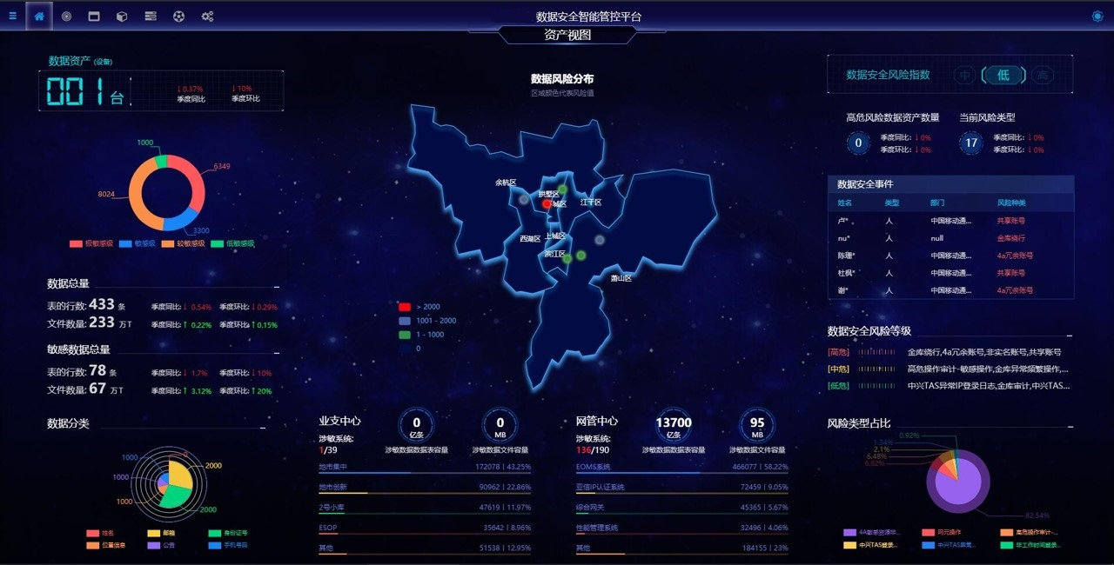
样例图

Slide 24
感谢聆听！
THANK YOU！

